Slide 1

命令行系统
结题报告

Slide 2
大纲
选题背景
需求分析
具体实现

Slide 3
选题背景
嵌入式设备主要采用C语言开发，因其运行效率高，占用资源少；但是其缺点也很明显，开发效率低(对于正则表达式和字符串的处理能力弱)、易出内存问题(内存越界等)。我们希望能使用高级语言完成命令行的输入、解析和处理，提升开发效率。

Slide 4
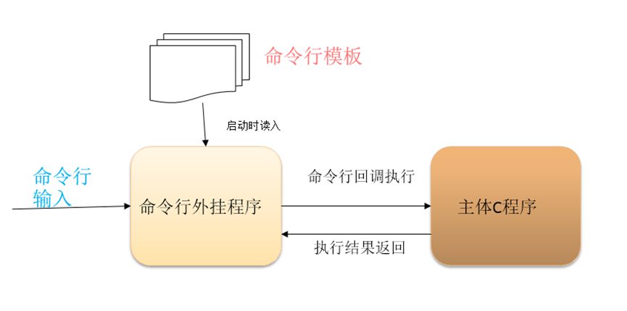
需求分析
1)命令行模板
定义命令行的格式及相应必要元素。
使用者只要按照命令行模板的格式修改就可以增删改命令行，启动时供命令行外挂程序读取。
2)命令行外挂程序
启动时从命令行模板读入所有的命令行，作为用户可输入的命令行列表。
命令行外挂程序负责从终端读取输入，进行解析匹配到对应的命令行，并且可以获取执行结果并输出到终端上。
3)主体c程序
主体c程序负责接收命令行外挂程序的输入，进行内部处理后将结果返回给外挂程序。

Slide 5
采用的开发方法、环境，测试方案等
本次工程实践采用迭代式开发
开发工具：PyCharmCommunity Edition
运行环境：Win10
测试方案：单元测试，集成测试

Slide 6
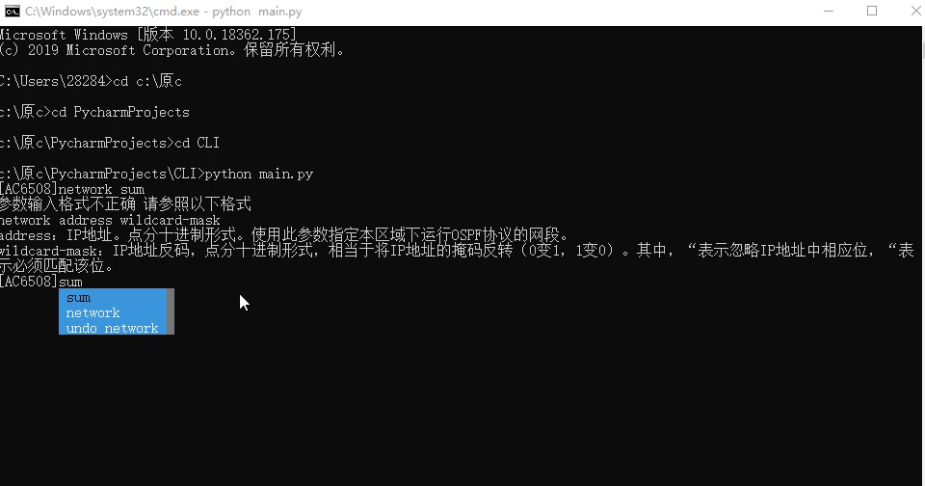
命令行系统
命令行界面实现 Prompt_Toolkit 库
Tap补全
高亮提醒
历史命令

Slide 7
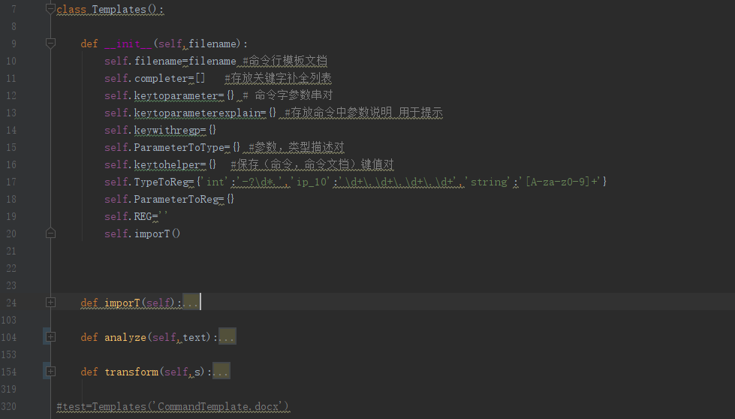
功能的实现主要由Templates类实现，import方法完成命令文档的导入，analyze完成用户命令输入解析匹配，transform完成参数串到正则式的转换

Slide 8
命令行系统
命令行模板导入 docx库
命令以《数通命令参考写作》中规定的格式进行写作，保存为word文档
程序运行时，读入word文档，识别命令字，参数等
（依据：命令为三级标题，命令字为粗体，参数为斜体等）
Notes:
使用docx库进行word文档读取。

Slide 9
命令行系统
文档读入过程生产生以下数据：
Completer[] 存放命令字用于补全
Keytohepler{} 存放命令的起止行数，用于打印帮助信息
Keywithregp{} 存放命令参数串的正则表达式，用于正则匹配
Keytoparameterexplain{} 存放命令字参数的解释，用于用户输入错误时的提示
Notes:
[]表示列表，{}表示字典对，读入过程的主要工作量，在于参数串到正则表达式的转换

Slide 10
解析匹配
通过session.prompt获得用户输入
从头开始匹配最长的关键字（有些命令可以带有空格）
失败
成功
命令参数与Keywithregp{} 中的正则表达式进行匹配（re模块）
失败
打印错误提示
打印Keytoparameterexplain{} 中内容
成功
使用os模块调用外部c程序
Notes:
session.prompt为prompt_toolkit中的一个命令交互类，OS模块相当于一个cmd，调用时 os.system(key+".exe "+parameterstring)

Slide 11
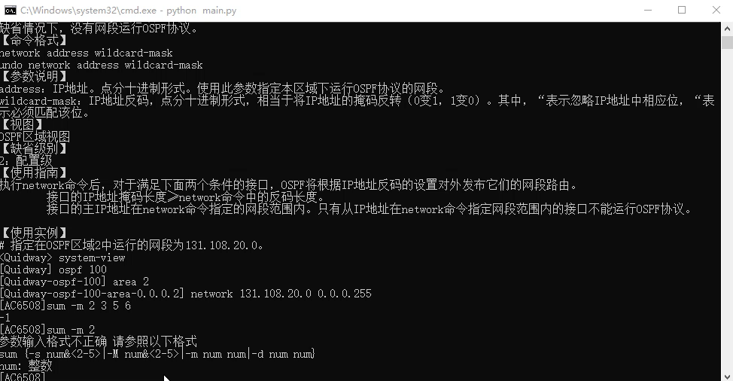
成果
Notes:
Network的外部c程序没有实现，sum是自己写的c程序

Slide 12
谢谢观看

